Slide 1



Slide 2
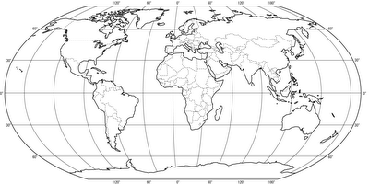
200819123 Carlos González
201110951 Sandra Gómez
201110949 Andrés Erazo
201117818 David Pérez
201110544 Willian Idrobo
201110856 Erik Arcos
Internacional

Slide 3


Internacional
Agenda
Objetivo
Diagrama de Solución
Vista de Componentes
Vista de Seguridad
Vista de Procesos
Portafolio de Servicios
BluePrint de Arquitectura
Conclusiones
Preguntas?

Slide 4
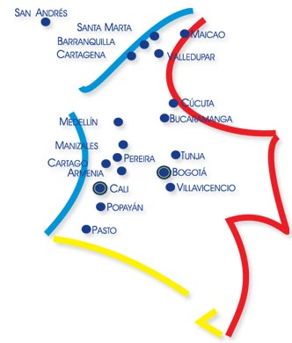


Internacional
Objetivo
PQRS
Pagos Online
Comunicación entre entidades
Fabricantes Preferentes
Vista 360°
Estándares Internacionales

Slide 5
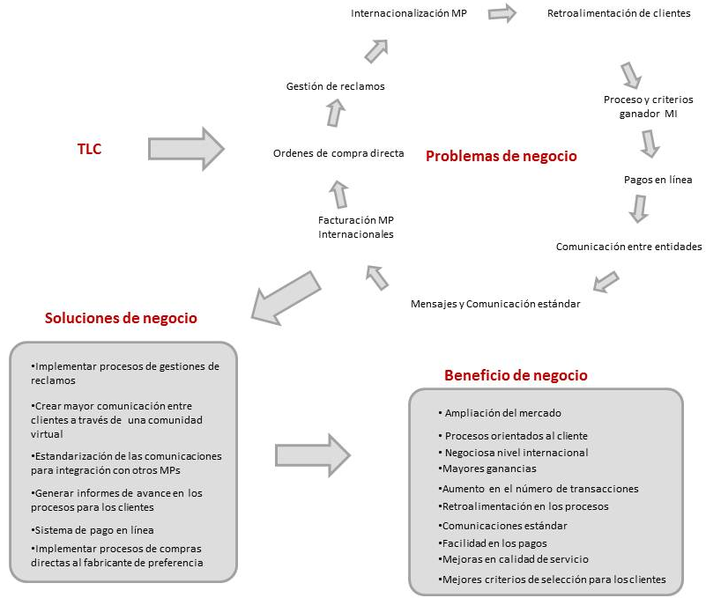
Internacional
Diagrama de Solución

Slide 6
Internacional
Vista de Procesos
PQRS
Pagos Online
Comunicación entre entidades
Fabricantes Preferentes
Vista 360°
Estándares Internacionales

Slide 7
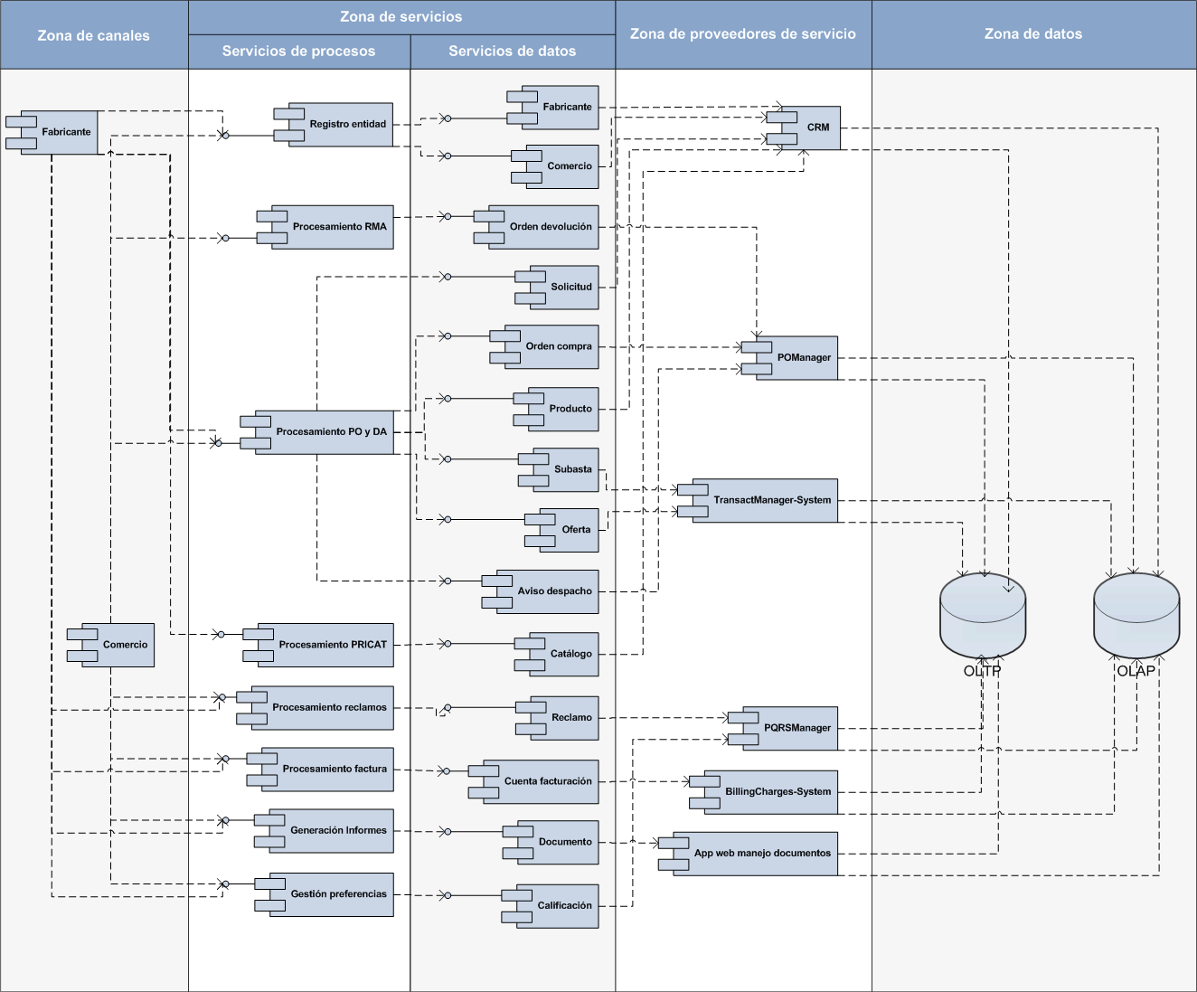
Internacional
Vista de Componentes
PQRS
Pagos Online
Comunicación entre entidades
Fabricantes Preferentes
Vista 360°
Estándares Internacionales

Slide 8
Internacional
Vista de Seguridad
PQRS
Pagos Online
Comunicación entre entidades
Fabricantes Preferentes
Vista 360°
Estándares Internacionales

Slide 9
Internacional
Portafolio de Servicios

Slide 10
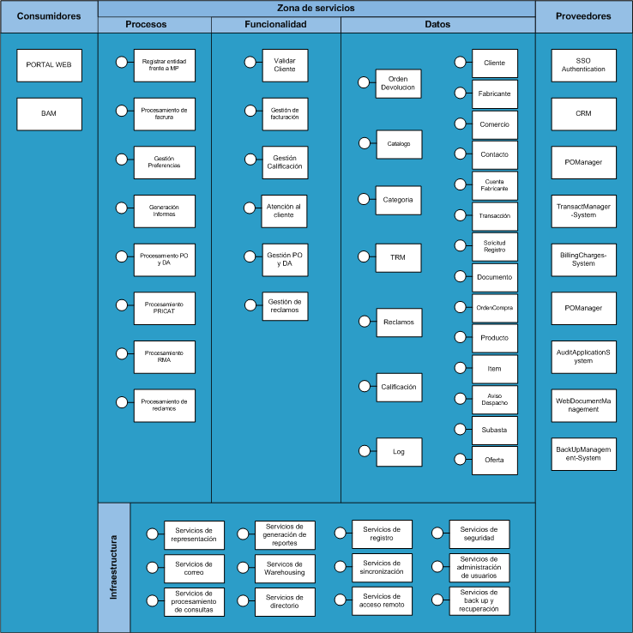
Internacional
Blue Print de Arquitectura

Slide 11
Internacional
Blue Print Detallado

Slide 12

Internacional
Preguntas?

